Slide 1


Slide 2
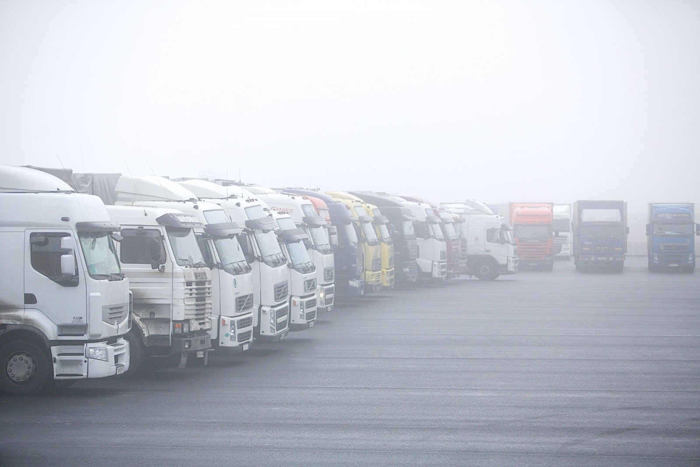
Vieno krovinių posto link
Muitinės departamento
prie Lietuvos Respublikos finansų ministerijos
Muitinės kontrolės organizavimo skyriaus vedėjas
Laimis Žlabys
2024 m. lapkričio 13 d.

Slide 3

Tolygaus darbo srauto paskirstymas visu darbo laiku ir dėsningas darbo organizavimas
aptarnaujant prekių pateikimo vietas (posto Muitinio tikrinimo vietos, nustatytos
prekių pateikimo vietos ir priimtinos prekių pateikimo vietos).
Vengimas chaotiško, nesuplanuoto darbo srauto padidėjimo skirtingose
darbo laiko atkarpose.
Prisitaikymas prie Krovinių posto ,,Centras“ (LTKC0100) darbo grafiko, kur
prekių pateikimo vietos reformuotose (sustambintuose) Krovinių postuose galėtų
aptarnauti klientus 24/7 režimu.
Gerosios praktikos perėmimas iš klientų aptarnavimo sferos – Elektroninės eilės
principo taikymas, užtikrinantis darbo srauto koreliaciją su turimomis
pajėgomis, prognozuojant darbų apimtis iš anksto, pagal sistemoje esamas rezervacijas.
Platesnės pareigūnų rotacijos į vis kitas darbo vietas taikymas, kaip papildoma antikorupcinė priemonė.
Galimybė taikyti naktinės pamainos režimą dirbant krovinių poste (ne tik pasienio postuose).
Koncepcija

Slide 4
Savanorių k. p .
Postų apjungimo scenarijus
Marijampolės
k. p .
MTV Marijampolė
MTV Savanoriai
MTV Paneriai
MTV KIT
Panevėžio
I kategorijos
k. p .
Panerių k. p .
Utenos k. p .
MTV Utena ???
Vilniaus krovinių postas
Kauno krovinių postas
Tiekimo
k. p .
MTV Lavisa
MTV Panevėžys
Kirtimų k. p .
Žirmūnų k. p .
MTV Kirtimai
MTV Jovarai
MTV Lavisos LEZ
MTV Žirmūnai
MTV Bugenių g. st.
Malkų Jūrų uosto posto priežiūrai
MTV
Radviliškio g.st.
Šiaulių
I kategorijos
k. p .
MTV Golner speditiion
Šiaulių krovinių postas
Klaipėdos k. p .
MTV
A. Grigaliūno transportas
MTV Plungės koop. prekyba

Slide 5
Postų apjungimo scenarijus
MTV Marijampolė
MTV Savanoriai
MTV Paneriai
MTV KIT
MTV Utena ???
Vilniaus krovinių postas
S14+K10+Ž8+P16+U2
∑ = 50 pareigūnų
4 automobiliai
Kauno krovinių postas
T27+M11+6
∑ = 44 pareigūnai
5 automobiliai
Tiekimo
k. p .
MTV Lavisa
MTV Panevėžys
MTV Kirtimai
MTV Jovarai
MTV Lavisos LEZ
MTV Žirmūnai
201 kitos pateikimo vietos
MTV Bugenių g. st.
MTV
Radviliškio g.st.
Šiaulių krovinių postas
Š21
∑ = 21 pareigūnas
2 automobiliai
238 kitos pateikimo vietos
Klaipėdos k. p .
MTV
A. Grigaliūno transportas
MTV Plungės koop. prekyba
99 kitos pateikimo vietos

Slide 6

Darbo valandos
Vilniaus krovinių postas
S14+K10+Ž8+P16+U2
∑ = 50 pareigūnų
4 automobiliai
Kauno krovinių postas
T27+M11+6
∑ = 44 pareigūnai
5 automobiliai
24/7
Visos MTV
Pagal paskelbtą darbo laiką
Šiaulių krovinių postas
Š21
∑ = 21 pareigūnas
2 automobiliai

Slide 7
Rezervuojamas atvykimo į muitinės krovinių postą laikas naudojantis elektroninės
eilės portalu.
2024 rugsėjo 20 d. Sudaryta sutartis Nr. 11BE-182/2024 dėl paslaugos tiekimo
Sutarta įdiegimo data – vėliausiai (teoriškai) 24 mėn. nuo sutarties pasirašymo (praktiškai
pažadėta per 6 mėn.).
Paslaugos esmė:
Galimybe registruotis iš anksto į laisvą (neužimtą) aptarnavimo laiką (20-30 min)
tiek krovinių poste, tiek ir šio posto Muitinio tikrinimo vietose (MTV).
Aptarnavimo laiko rezervacijos

Slide 8
Rezervuodamas atvykimo į muitinės krovinių postą eilę, naudotojas turi įvesti šiuos duomenis į IS:
1. Pasirenkamas muitinės krovinių posto pavadinimas.
2. Pasirenkama paprasta arba prioritetinė registracija, įvardinant prioriteto rūšį.
3. Pasirenkamas galimas ir laisvas atvykimo į muitinės krovinių postą laikas.
4. Transporto priemonės savininko (įmonės pavadinimas) vardas, pavardė.
5. Transporto priemonės vairuotojo vardas, pavardė.
5. Telefono Nr.
6. El. pašto adresas.
7. Transporto priemonės valstybinis Nr.
8. kita (galimybė papildyti; pvz., tranzito deklaracijos/TIR numeris vykstant į paskirties
įstaigą vykdant muitinio tranzito procedūrą).
Išorės vartotojų rezervacijos vykdymas (informacinių laukų pildymas)

Slide 9
Dienos Rezervacijos/Užimtumo tinklelis postui
Vaizdas išorės vartotojui
LOF372
 | 8: 00 | 8: 30 | 9: 00 | 9: 30 | 10: 00 | 10: 30 | 11: 00 | 11: 30 | 12: 00 | 12: 30 | 13: 00 | 13: 30 | 14: 00 | 14: 30 | 15: 00 | 15: 30 | 16: 00 | 16: 30
Postas Darbo vieta Nr. 1 | X |  |  |  | X | X | X | X |  |  | X |  | X |  | X |  |  | X
Postas Darbo vieta Nr. 2 |  | X | X | X | X | X | X | X | X | X | X | X | X | X | X |  | X
Postas Darbo vieta Nr. 3 |  | X | X | X | X | X | X | X | X | X | X | X | X |  |  | X |  | X
VIP | X |  |  | X | X |  |  | X | X |  |  | X |  |  |  |  |  | X
MTV (1) | X |  | X |  | X |  | X |  | X |  |  | LOF372 |  |  | X | X |  | X
MTV (2) | X |  | X |  | X | X | X |  | X |  | X |  |  |  | X |  | X

Slide 10
R
Dienos Rezervacijos/Užimtumo tinklelis
Vaizdas vidaus vartotojui
 | 8: 00 | 8: 30 | 9: 00 | 9: 30 | 10: 00 | 10: 30 | 11: 00 | 11: 30 | 12: 00 | 12: 30 | 13: 00 | 13: 30 | 14: 00 | 14: 30 | 15: 00 | 15: 30 | 16: 00 | 16: 30
KDV1 | JJH301 |  |  |  | LOF 702 | LUF 453 | LUX 102 | R |  |  | ZL4427 |  | X34A62 |  | BET552 |  |  | BBD 1V6
KDV2 |  | LIF 902 | LAF 954 | NE35J6 | ZZZ1234 | KAKA23 | PAR478 | RU131L | ZJB0K1 | EINA82 |  | ЖЖ1A5 | ЮЭФ22A | R | LOR K02 |  | A01 B02
KDV3 |  | BAR356 | BULL65 | 11DE45 | 123KK35 | ZORO33 | 33KI27 | DUCK1 | RABIT12 | VULF13 | FOX777 | ZORO17 | DDU569 |  |  | ДД23Л01 |  | R
KDV4 (VIP) |  |  |  | ДAД23Л | KД23Л0 |  |  | ZJB0K9 | R |  |  | A19K20 |  |  |  |  |  | OO1K3
KDV5 (1) | V |  | 12ZLA4 |  | RAP669 |  | 42ZH23 |  | ZVIR77 |  |  | LOF372 |  |  | R | ORO521 |  | TOLL25
KDV 6 (2) | V |  | 1A2BC1 |  | CAP845 | R | BAB258 |  | V |  |  |  |  |  |  |  | ORK12A
R – rezervas atsilikimams atstatyti
V – laikas skirtas muitinės pareigūno nuvykimui

Slide 11
Dienos Rezervacijos/Užimtumo tinklelis postui
Vaizdas išorės vartotojui
NESANT LAISVŲ VAKANCIJŲ
 | 8: 00 | 8: 30 | 9: 00 | 9: 30 | 10: 00 | 10: 30 | 11: 00 | 11: 30 | 12: 00 | 12: 30 | 13: 00 | 13: 30 | 14: 00 | 14: 30 | 15: 00 | 15: 30 | 16: 00 | 16: 30
Postas | X | X | X | X | X | X | X | X | X | X | X | X | X | X | X | X | X | X
Postas | X | X | X | X | X | X | X | X | X | X | X | X | X | X | X | X | X | X
Postas | X | X | X | X | X | X | X | X | X | X | X | X | X | X | X | X | X | X
VIP | X | X | X | X | X | X | X | X | X | X | X | X | X | X | X | X | X | X
MTV (1) | X |  | X |  | X |  | X |  | X | X | X | X | X | X | X | X | X | X
MTV (2) | X | X | X | X | X | X | X | X

Slide 12
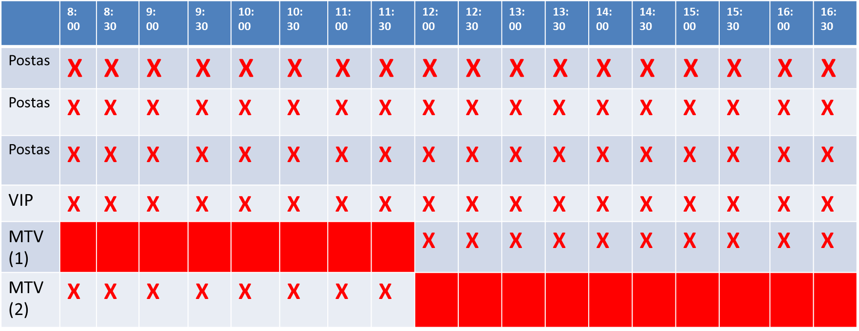
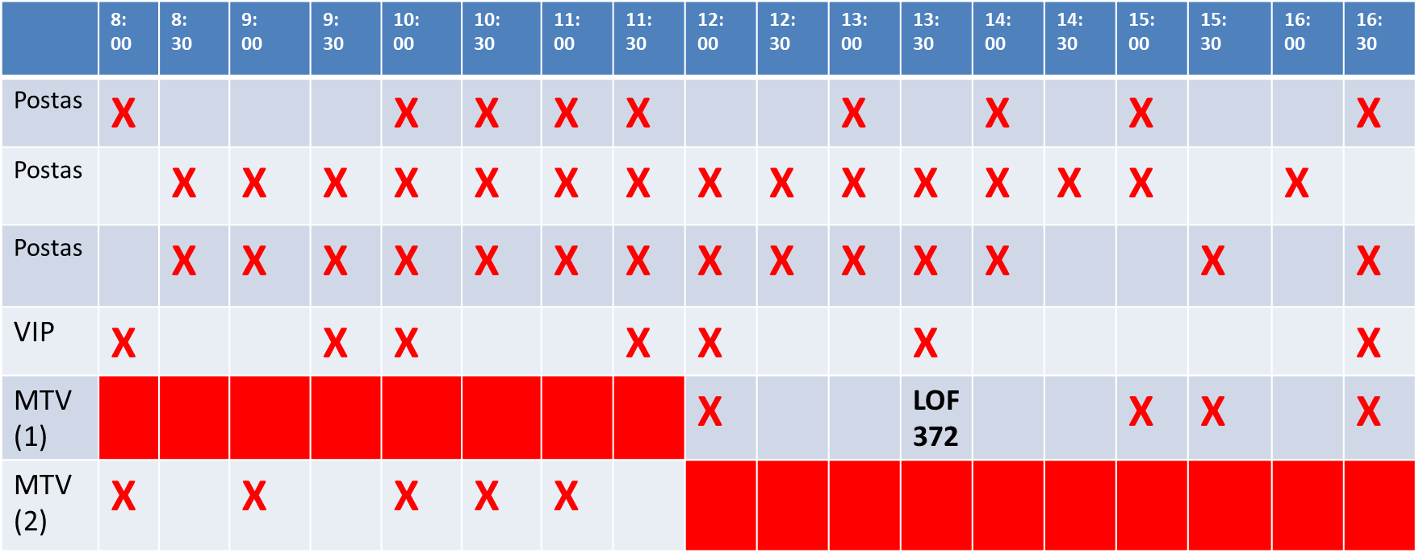
Dienos Rezervacijos/Užimtumo tinklelis postui
Vaizdas išorės vartotojui
savaitės perspektyvoje

Slide 13
Šiandien turimi resursai
(PR40) Utenos krovinių postas | 2
(VR10) Krovinių postas „Savanoriai“ | 14
(VR30) Krovinių postas „Kirtimai“ | 10
(VR40) Krovinių postas „Žirmūnai“ | 8
(VR50) Krovinių postas „Paneriai“ | 16
201 kitos pateikimo vietos
50
~ 4
(KR20) Krovinių postas „Tiekimas“ | 27
(KR50) Marijampolės krovinių postas | 11
(PR20) Panevėžio pirmos kategorijos krovinių postas | 6
238 kitos pateikimo vietos
~ 5,5
44
(SR10) Šiaulių pirmos kategorijos krovinių postas | 21
~ 5
21
99 kitos pateikimo vietos
Tokių vietų aptarnavimui turi būti numatytos pajėgos, veikiančios pagal susidariusios situacijos padiktuotą maršrutą, užtikrinantį produktyvias darbo lako sąnaudas visiems tikrinimams atlikti, taikant jau dabar susiklosčiusią praktiką, neatmetant ir galimybės praprašyti pristatyti prekes muitinei į postą ar MTV.

Slide 14

Kur pradėti naudoti iki vieno krovinių posto koncepcijos įgyvendinimo
Pilotinis bandymas Šiaulių I-os kategorijos (LTM) ir Marijampolės (KTM), bei Savanorių (VTM) krovinių postuose
Pilotinis bandymas visuose krovinių postuose iš karto po jų sustambinimo iki vieno Krovinių posto TM

Slide 15


Slide 16

Ačiū už dėmesį !

Slide 17
Muitinės departamentas prie Lietuvos Respublikos ﬁnansų ministerijos
A. Jakšto g. 1, LT-01105 Vilnius www.lrmuitine.lt
facebook.com/Lietuvosmuitine
https://www.youtube.com/user/LietuvosMuitine
Notes:
Elektroninio pristatymo baigiamoji skaidrė su adresu. Naudojamas pavyzdinis šablonas.

